Slide 1


PayKX
Ví điện tử cho sinh viên
BÁO CÁO LỖ LÃI
THÁNG 05/2024

Slide 2


TỔNG QUAN KẾT QUẢ
DOANH THU THUẦN
TỔNG CHI PHÍ
LỢI NHUẬN GỘP
LỢI NHUẬN SAU THUẾ
5.17
Tỷ VN
12.45
Tỷ VNĐ
7.28
Tỷ VNĐ
2.89
Tỷ VNĐ
+18.6%
so với T4/2024
+12.1%
so với T4/2024
+27.4%
So với T4/2024
+31.2%
So với T4/2024

Slide 3
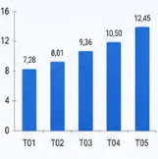
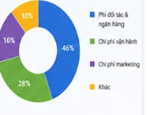
Cơ cấu chi phí (T5/2024)
Doanh thu thuần (tỷ VNĐ)
Tăng trưởng doanh thu mạnh-Tối ưu chi phí-Lợi nhuận bứt phá

